Slide 1
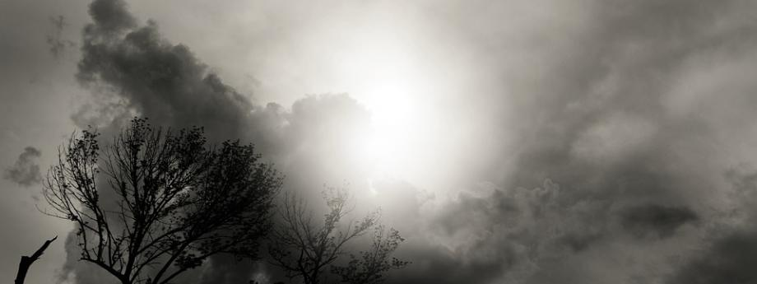
SMRT
Kateřina Jindrová

Slide 2
Vnímání smrti
smrt mezi námi vždy byla, je a bude
její vnímání však od počátku věků nabylo mnoha podob
v rámci západní společnosti se můžeme setkat se 4 postoji
                Vzdorování smrti
                Přání smrti
                Akceptování smrti
                Popírání, tabuizace smrti

Slide 3
Vzdorování smrti
patří mezi nejméně časté postoje k smrti
se vzdorováním vůči smrti se můžeme potkat například u člověka, který bojuje se smrtelně nemocnou chorobou, třeba rakovinou, a nevzdává to
                dělá vše pro to, aby se uzdravil
                má dobrou motivaci k tomu, aby žil dál
                je psychicky stabilní a silný
                má okolo sebe osoby, které mu pomáhají
                není na to sám

Slide 4
Přání smrti
je mnohem častější než vzdorování smrti
patří sem i pomsty, odvety, sebevraždy, řešení životních krizí
často se s ním můžeme právě setkat i u geriatrických pacientů, kteří hledají ve smrti útěk, může to mít několik důvodů
          jsou sami, nemají rodinu nebo ano, ale nezajímá se o n
          zažívají chronickou bolest, kterou nemůžou vydržet
          nemají žádnou radost v životě
          nejsou soběstační

Slide 5
Akceptování smrti
je to postoj, který se uvádí jako žádoucí
staví smrt do komplexního vnímání žití a života samotného
vnímá ji jako samozřejmou, lépe přijatelnou
však jen menšina populace dokáže smrt akceptovat
u geriatrických pacientů se setkáváme se stavem smíření, ale setkáváme se zde s tím, že rodina odmítá akceptovat odchod blízkého člověka

Slide 6
Tabuizace smrti
smrt jako tabu, postoj, který se velmi rozmohl
mnoho odborníků se domnívá, že důvodem jsou světové války, kde zemřelo mnoho lidí, a kdy se smrt začala vnímat jako nežádoucí
mezi další teorie patří například zánik násilných smrtí na veřejnosti (popravy), také rozvoj našeho zdravotnictví či vyšší průměrný věk úmrtnosti
v kostce, populace déle, ale ne lehčeji umírá
lidé, co vnímají smrt jako tabu, o ni neradi hovoří, bojí se komunikovat se smrtelně nemocnými a skrývají smrt před dětmi prostřednictvím báchorek a výmyslů

Slide 7
Kdo nám pomůže vyrovnat se se smrtí?
v dnešní době existuje mnoho organizací, které umírajícímu i jeho rodině zjednoduší cestu k akceptování smrti
jsou to organizace, které poskytují paliativní péči, snaží se smrt jedinci co nejvíce zpříjemnit, jedná se o multidisciplinární tým odborníků, kteří mají různá poslání
      redukce vnímání bolesti
      vnímání smrti jako přirozený děj
      poskytují psychickou podporu rodině
      dbají na kvalitu života umírajícího a na ponechání jeho důstojnosti

Slide 8
A kde lze tuto pomoc vyhledat?
MOBILNÍ HOSPIC
  umožňuje péči v domácím prostředí pacienta dostupnou 24 hodin denně
  vyžaduje však péči a zájem od rodiny, která splní přání geriatrické osoby blízké, zemřít doma
LŮŽKOVÝ HOSPIC
  vhodný pro pacienty, kteří nemohou prožít závěr života doma
NEMOCNIČNÍ PALIATIVNÍ PÉČE
  jedná se o paliativní týmy, které pomáhají s péčí o pacienty na odděleních, kde je to potřeba

Slide 9
" Více než smrti bychom se měli bát neprožitého života."

